Slide 1
Gruppe 3
Overvåkning med bruk av AI
Eivind
Andreas
Emily
Erik
Notes:
Erik

Slide 2
Interesseområde
Social Credit System (SCS)
  Etikk
  Scoring for å skille befolkningen basert på oppførsel
    Rollemodeller
    Ulike muligheter
  Bruk av AI-teknologier
    Ansiktsgjenkjenning
    Automatisk databehandling
Overvåkningssystemer i Norge
  Spredning av SCS til andre land
  Hvor inngripende SCS er
Notes:
Erik

Slide 3
Forskningsspørsmål
How is AI used in the Chinese Social Credit System?
How is AI-based surveillance such as facial recognition perceived by Norwegians?
  Tidligere: To what degree are the inhabitants willing to accept a Social Credit System in Norway?
Notes:
Hvordan brukes AI i det kinesiske sosiale kredittsystemet?
Hvordan oppfattes AI-basert overvåkning av innbyggere i Norge? (Asbjørn Følstad, 2021)
I hvilken grad er innbyggerne villige til å akseptere et sosialt kredittsystem i Norge?
Eivind

Slide 4
Metoder
Dokumentstudie
  Nøkkelord: SCS, AI-teknologier (ansiktsgjenkjenning), scoring
Spørreundersøkelse
  Tidligere plan: intervjuer
  Utforske flere perspektiver
  Åpne og lukkede spørsmål
  Mindre fokus på SCS direkte
    Forhold til AI og ansiktsgjenkjenning generelt
    AI-basert overvåkning
    Forhindring av kriminalitet
Notes:
Dokumentstudie hovedsakelig for RQ1, men vi fant også relevante ting for RQ2
Spørreundersøkelse for RQ2
Emily

Slide 5
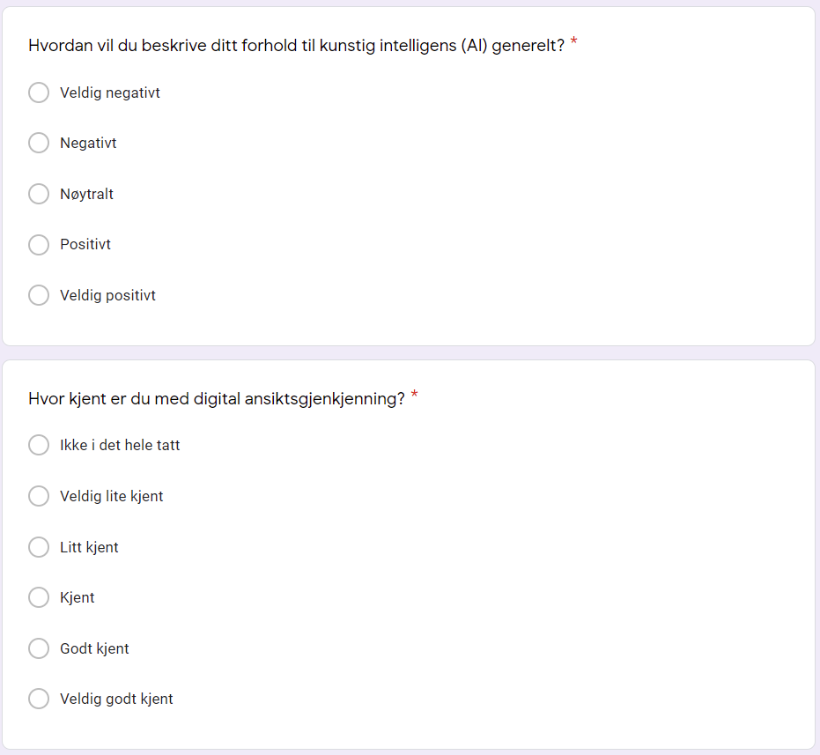
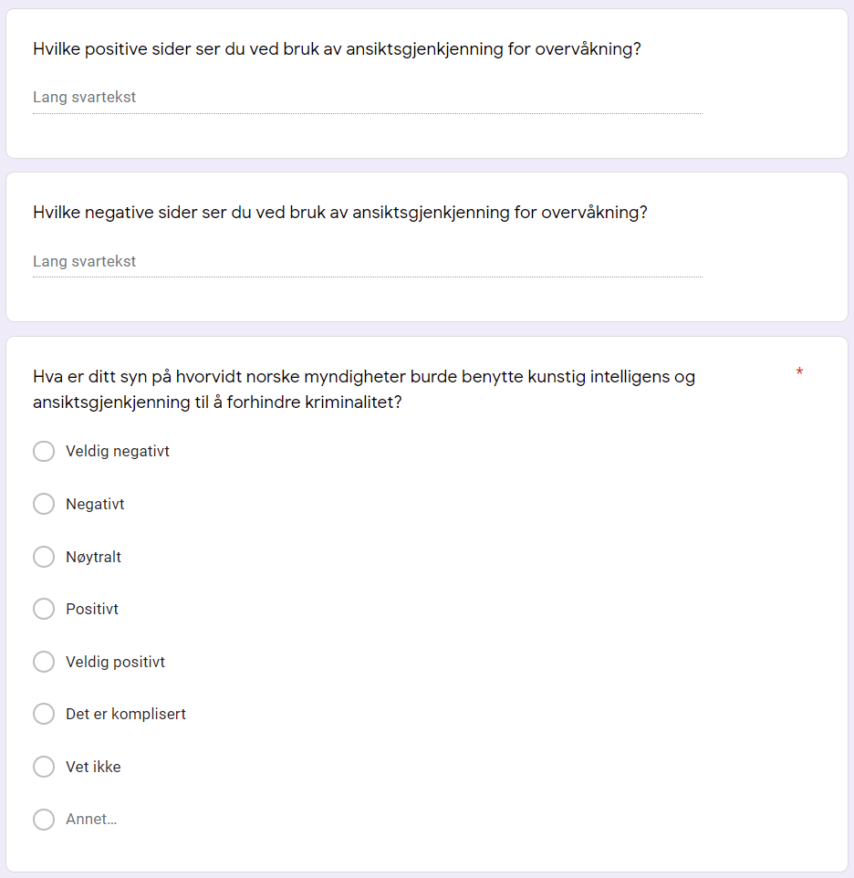
Spørreskjema
Notes:
Eivind

Slide 6
Funn fra dokumentstudien
Bruk av AI for å forutse hendelser
  Scores
    Vanskelig å få innsikt i Kinas bruk av dette
    Bruk av maskinlæring
      Hvordan algoritmene lager scores og for hvem
    Banker
      Hvilke data
    Helse og omsorg (barnevern)
      Tillit til algoritmene (algorithm aversion og automation bias)
Ansiktsgjenkjenning for overvåkning
  Utbredt bruk av kameraer i Kina (200-400 millioner)
    Overalt innendørs og utendørs
  Spredning av overvåknings-teknologier fra Kina
    Huawei
Notes:
Eivind, Erik, Emily

Slide 7
Funn fra spørreundersøkelsen
Homogent utvalg
  93% var 19-28 år
  Ganske godt kjent med AI og ansiktsgjenkjenning generelt
Stort sett positive til personlig bruk av ansiktsgjenkjenning
Flertallet var negative til automatisert offentlig overvåkning
  Likevel, flertallet var positive til bruk av AI og ansiktsgjenkjenning til å forhindre kriminalitet
Tendenser i åpne spørsmål
  Positive aspekter: 10/14 svar var relatert til forhindring av kriminalitet
  Negative aspekter: flertallet var bekymret for personvern og privatliv
    “Ansiktsgjenkjenning er et kraftig verktøy, og kan føre til negative ting dersom det havner i feil hender.”
    “La folk pelle seg i nesen!!”
Notes:
Andreas

Slide 8
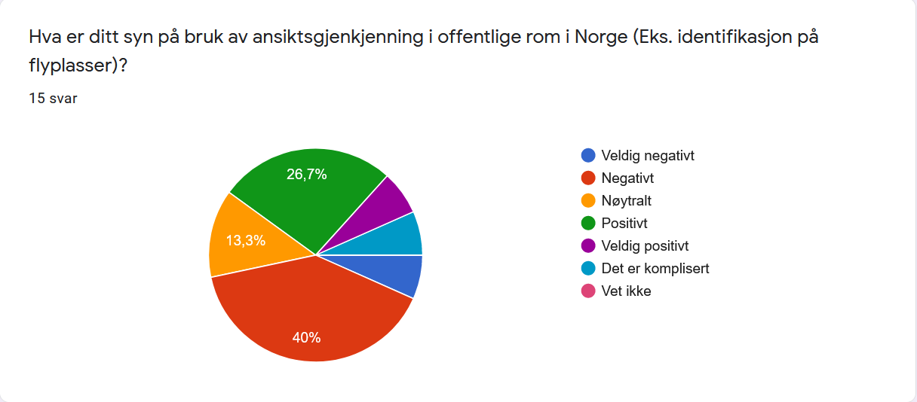
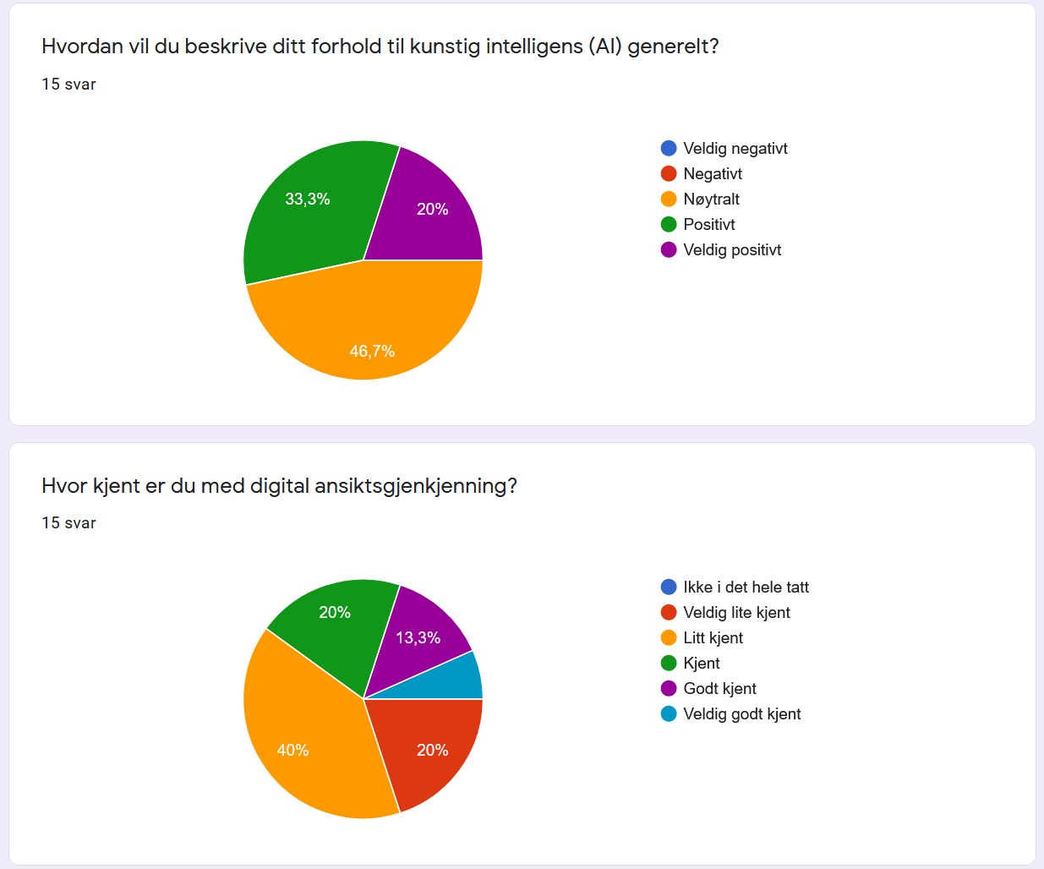
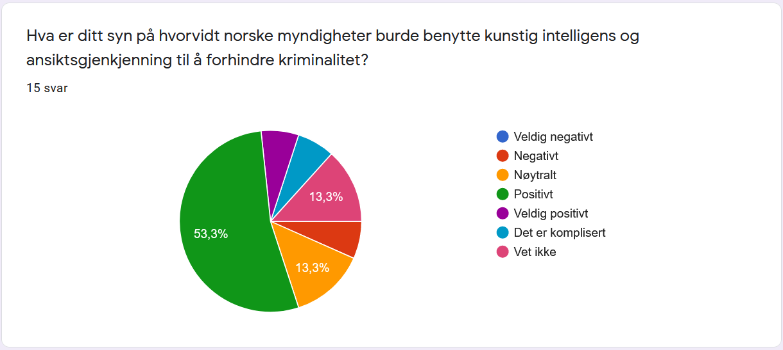
Notes:
Andreas

Slide 9
Veien videre*
*dersom vi hadde fortsatt med studien
Notes:
Erik

Slide 10
Videre
Overfladisk studie så langt
Dykke dypere med flere kvalitative undersøkelser
  Intervju basert på hva vi har funnet så langt
    Se mer på negative/positive aspekter ved overvåkning
    Hvor grensen går
  Finne ut hvordan SCS påvirker livene til kinesere
Hvordan bruken av beslutningsstøttende AI-teknologier påvirker menneskers handlinger
  Både myndigheter og innbyggere
  Hva skjer når algoritmene begår feil?
Notes:
Erik

Slide 11
Takk for oss!

